Slide 1
KIKI Shop 기획서
공통서비스기획팀
Last update : 2025-12-30
Version: 1.0

Slide 2
HISTORY
ver | 변경일 | 변경내용 | 작성자 | 비고
1.0 | 2025.12.30 | 기획서 자동 생성 | Draftify Auto Generator

Slide 3
CONTENTS
KIKI Shop 정책 및 프로세스
01
용어 정의
03
프로세스 흐름도
02
정책 정의
· 전체 서비스 프로세스 개요
· 핵심 사용자 여정 (Primary User J...
· 인증/권한 정책 (AUTH)
· 세부 프로세스 정의
· 입력 검증 정책 (VAL)
· 분기 조건 정리
· 비즈니스 정책 (BIZ)
· 예외 흐름
· 결제 정책 (PAY)
04
화면상세
· 에러 처리 정책 (ERR)
· 보안 정책 (SEC)
· 화면 목록 요약
· SCR-001: 메인 화면
· SCR-002: 로그인/회원가입
· SCR-003: 상품 목록
· SCR-004: 상품 상세
· SCR-005: 장바구니

Slide 4
01 용어 정의

Slide 5
1
용어 정의
용어 | 정의 | 사용 맥락
SKU | Stock Keeping Unit. 재고 관리를 위한 상품 고유 식별 단위 | 상품 등록, 재고 관리
PG | Payment Gateway. 온라인 결제를 중개하는 서비스 | 결제 처리
CS | Customer Service. 고객 문의 및 불만 처리 서비스 | 주문 취소, 환불
GMV | Gross Merchandise Volume. 총 거래액 | 매출 리포트
AOV | Average Order Value. 평균 주문 금액 | 매출 분석
용어 | 정의 | 사용 맥락
주문번호 | 주문 생성 시 부여되는 고유 식별자 (형식: ORD-YYYYMMDD-XXXXX) | 주문 조회, CS 처리
결제대기 | 주문은 생성되었으나 결제가 완료되지 않은 상태 | 가상계좌, 무통장입금
배송준비중 | 결제 완료 후 상품 출고 전 상태 | 주문 상태
배송중 | 택배사에 상품이 인계된 상태 | 주문 상태
배송완료 | 수령인에게 상품이 전달된 상태 | 주문 상태

Slide 6
02 정책 정의
01
인증/권한 정책
02
입력 검증 정책
03
비즈니스 정책
04
결제 정책
05
에러 처리 정책
06
보안 정책

Slide 7
1
1. 1. 인증/권한 정책 (AUTH)

Slide 8
2
2. 2. 입력 검증 정책 (VAL)

Slide 9
3
3. 3. 비즈니스 정책 (BIZ)

Slide 10
4
4. 4. 결제 정책 (PAY)

Slide 11
5
5. 5. 에러 처리 정책 (ERR)

Slide 12
6
6. 6. 보안 정책 (SEC)

Slide 13
03 프로세스 흐름도
01
전체 서비스 프로세스 개요
02
핵심 사용자 여정
03
세부 프로세스 정의
04
분기 조건 정리
05
예외 흐름

Slide 14
1
3-1. 1. 전체 서비스 프로세스 개요
```
[진입] → [탐색] → [인증] → [주문준비] → [결제] → [완료] → [관리]
```

Slide 15
2
3-2. 2. 핵심 사용자 여정 (Primary User Journey)

Slide 16
3
3-3. 3. 세부 프로세스 정의

Slide 17
4
3-4. 4. 분기 조건 정리
| 분기점 | 조건 | True 경로 | False 경로 |
|--------|------|----------|-----------|
| 로그인 상태 확인 | 토큰 유효 | 결제 진행 | 로그인 화면 |
| 장바구니 품절 확인 | 품절 상품 존재 | 품절 알림 | 주문 진행 |
| 무료배송 조건 | 금액 ≥ 50,000 | 배송비 0원 | 배송비 3,000원 |
| 로그인 실패 횟수 | 횟수 ≥ 5 | 계정 잠금 | 재시도 허용 |
| 주문 취소 가능 | 30분 이내 | 즉시 취소 | CS 문의 안내 |
---

Slide 18
04 화면상세
01
SCR-001: 메인 화면
02
SCR-002: 로그인/회원가입
03
SCR-003: 상품 목록
04
SCR-004: 상품 상세
05
SCR-005: 장바구니
06
SCR-006: 주문/결제

Slide 19
4
화면 목록
화면 ID | 화면명 | 목적 | URL
SCR-001 | 메인 화면 | 서비스 진입점, 주요 상품 및 프로모션 노출 | /
SCR-002 | 로그인/회원가입 | 사용자 인증 및 신규 회원 등록 | /auth
SCR-003 | 상품 목록 | 카테고리별 상품 브라우징 및 필터링 | /products
SCR-004 | 상품 상세 | 개별 상품 정보 확인 및 옵션 선택 | /products/:id
SCR-005 | 장바구니 | 선택한 상품 관리 및 수량 조절 | /cart
SCR-006 | 주문/결제 | 배송지 입력 및 결제 수단 선택 | /checkout
SCR-007 | 주문 완료 | 주문 성공 확인 및 주문 번호 안내 | /order/complete
SCR-008 | 마이페이지 | 회원 정보 및 활동 내역 조회 | /mypage
SCR-009 | 주문 내역 | 과거 주문 이력 조회 및 상태 확인 | /mypage/orders
SCR-010 | 검색 결과 | 키워드 기반 상품 검색 결과 표시 | /search

Slide 20
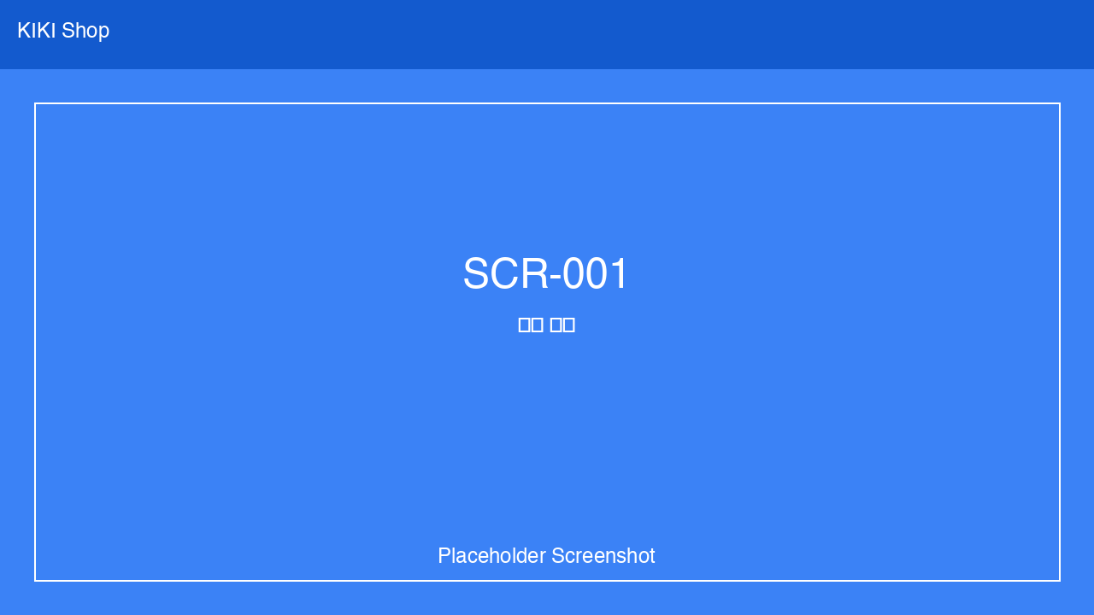
4. 화면상세
Description
1
SCR-001: 메인 화면
📑참고 | 화면 ID: SCR-001 화면명: 메인 화면
1 | 목적: 서비스 진입점, 주요 상품 및 프로모션 노출 URL: /
2 | 프로세스 단계: 탐색
3 | 기본 정보 - 화면 ID: SCR-001 - 화면명: 메인 화면 - 목적: 서비스 진입점으로서 주요 상품, 프로모션, 카테고리 노출 - URL: - 진입 조건: 없음 (누구나 접근 가능) - 이탈 조건: 다른 화면으로 이동 UI 구성 요소 | 요소 ID | 요소

Slide 21
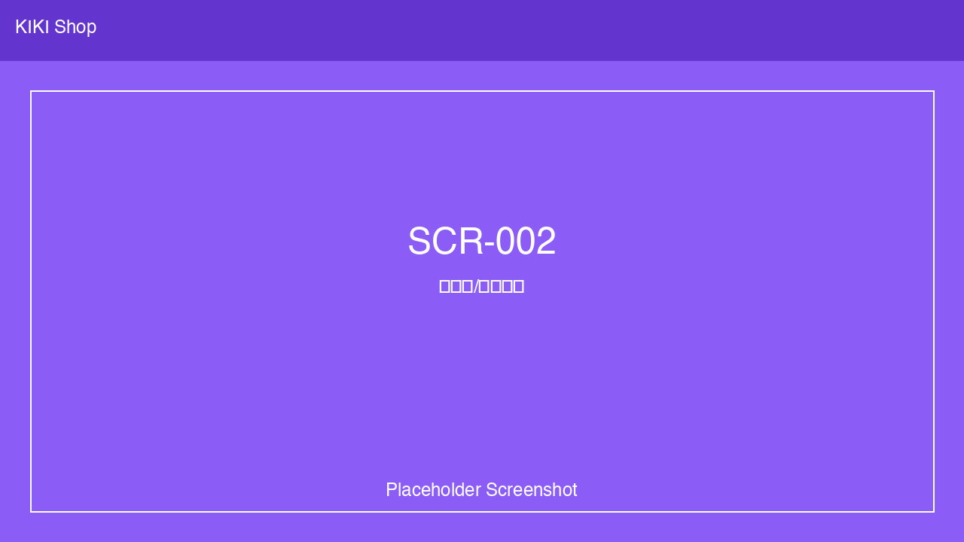
4. 화면상세
Description
2
SCR-002: 로그인/회원가입
📑참고 | 화면 ID: SCR-002 화면명: 로그인/회원가입
1 | 목적: 사용자 인증 및 신규 회원 등록 URL: /auth
2 | 프로세스 단계: 인증
3 | 기본 정보 - 화면 ID: SCR-002 - 화면명: 로그인/회원가입 - 목적: 사용자 인증 및 신규 회원 등록 - URL: - 진입 조건: 비로그인 상태 - 이탈 조건: 로그인 성공 또는 취소 UI 구성 요소 | 요소 ID | 요소 유형 | 설명 | 표시 조건

Slide 22
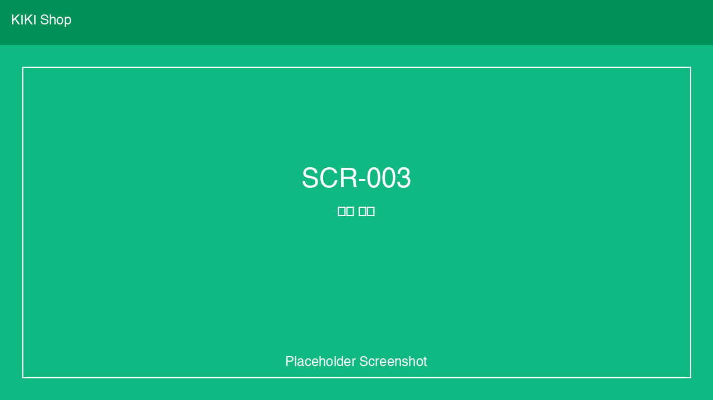
4. 화면상세
Description
3
SCR-003: 상품 목록
📑참고 | 화면 ID: SCR-003 화면명: 상품 목록
1 | 목적: 카테고리별 상품 브라우징 및 필터링 URL: /products
2 | 프로세스 단계: 탐색
3 | 기본 정보 - 화면 ID: SCR-003 - 화면명: 상품 목록 - 목적: 카테고리별 상품 브라우징 및 필터링 - URL: - 진입 조건: 없음 - 이탈 조건: 상품 클릭 또는 다른 화면 이동 UI 구성 요소 | 요소 ID | 요소 유형 | 설명 | 표시 조건

Slide 23
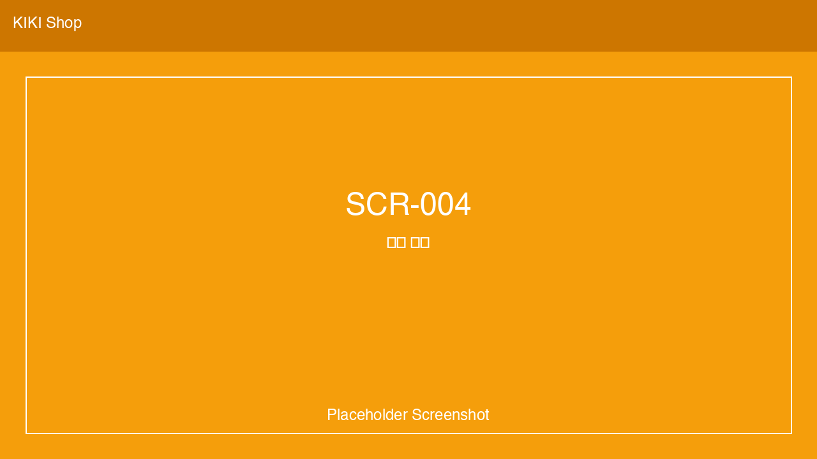
4. 화면상세
Description
4
SCR-004: 상품 상세
📑참고 | 화면 ID: SCR-004 화면명: 상품 상세
1 | 목적: 개별 상품 정보 확인 및 옵션 선택 URL: /products/:id
2 | 프로세스 단계: 탐색
3 | 기본 정보 - 화면 ID: SCR-004 - 화면명: 상품 상세 - 목적: 개별 상품 정보 확인 및 옵션 선택 - URL: - 진입 조건: 없음 - 이탈 조건: 장바구니 담기 또는 구매하기 UI 구성 요소 | 요소 ID | 요소 유형 | 설명 | 표시 조건 CA

Slide 24
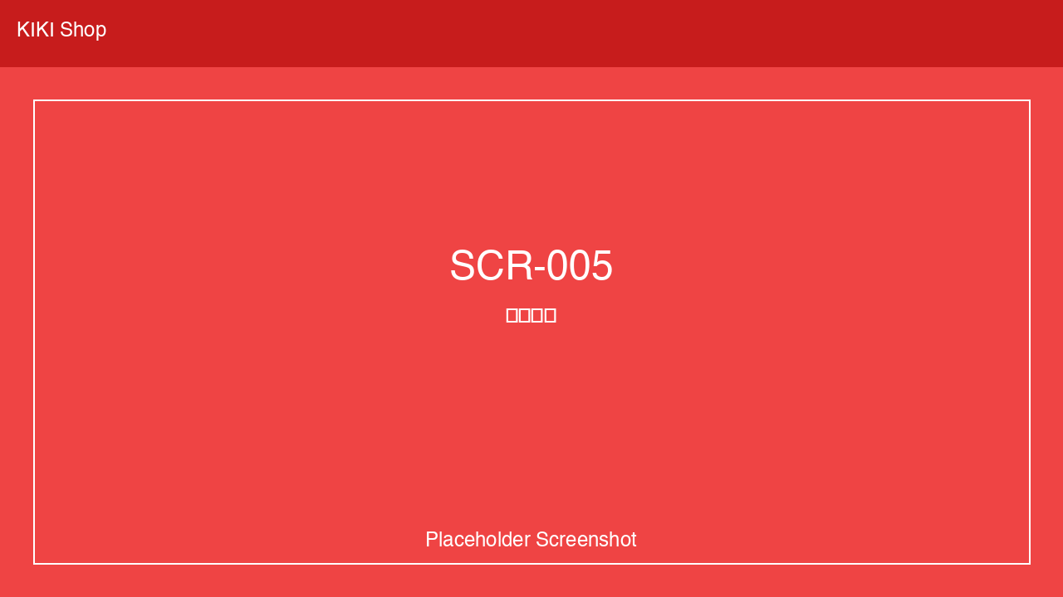
4. 화면상세
Description
5
SCR-005: 장바구니
📑참고 | 화면 ID: SCR-005 화면명: 장바구니
1 | 목적: 선택한 상품 관리 및 수량 조절 URL: /cart
2 | 프로세스 단계: 주문 준비
3 | 기본 정보 - 화면 ID: SCR-005 - 화면명: 장바구니 - 목적: 선택한 상품 관리 및 수량 조절 - URL: - 진입 조건: 없음 (빈 장바구니도 접근 가능) - 이탈 조건: 주문하기 또는 쇼핑 계속하기 UI 구성 요소 | 요소 ID | 요소 유형 | 설

Slide 25
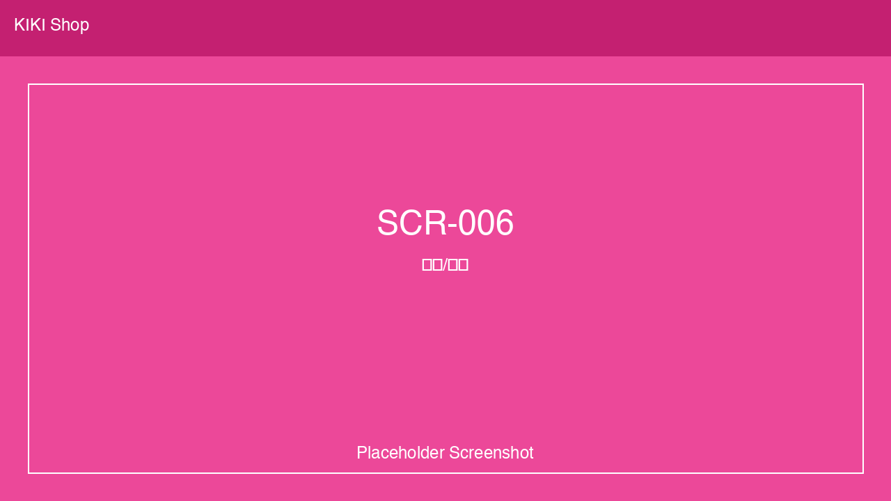
4. 화면상세
Description
6
SCR-006: 주문/결제
📑참고 | 화면 ID: SCR-006 화면명: 주문/결제
1 | 목적: 배송지 입력 및 결제 수단 선택 URL: /checkout
2 | 프로세스 단계: 결제
3 | 기본 정보 - 화면 ID: SCR-006 - 화면명: 주문/결제 - 목적: 배송지 입력 및 결제 수단 선택 - URL: - 진입 조건: 로그인 상태 (또는 비회원 주문) - 이탈 조건: 결제 완료 또는 취소 UI 구성 요소 | 요소 ID | 요소 유형 | 설명 |

Slide 26
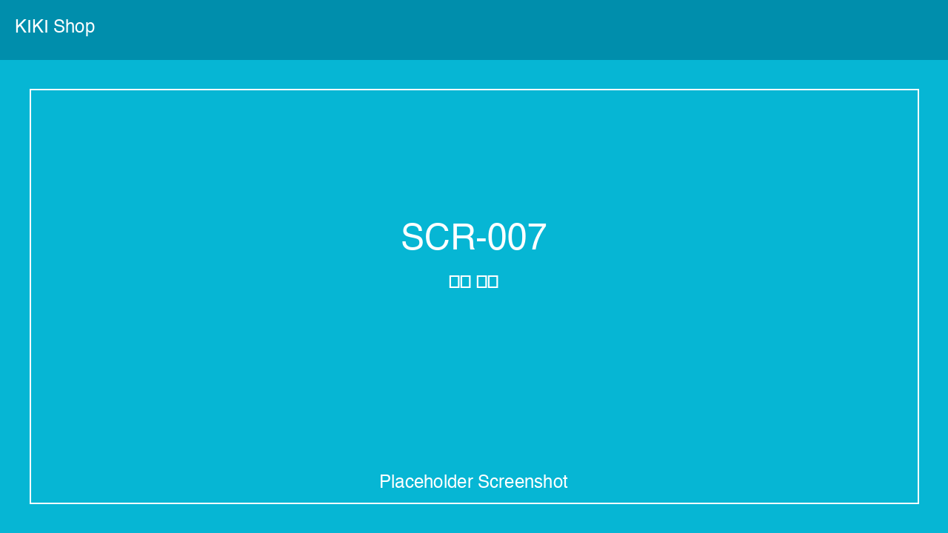
4. 화면상세
Description
7
SCR-007: 주문 완료
📑참고 | 화면 ID: SCR-007 화면명: 주문 완료
1 | 목적: 주문 성공 확인 및 주문 번호 안내 URL: /order/complete
2 | 프로세스 단계: 완료
3 | 기본 정보 - 화면 ID: SCR-007 - 화면명: 주문 완료 - 목적: 주문 성공 확인 및 주문 번호 안내 - URL: - 진입 조건: 결제 성공 - 이탈 조건: 메인으로 이동 또는 주문 내역 확인 UI 구성 요소 | 요소 ID | 요소 유형 | 설명 | 표시

Slide 27
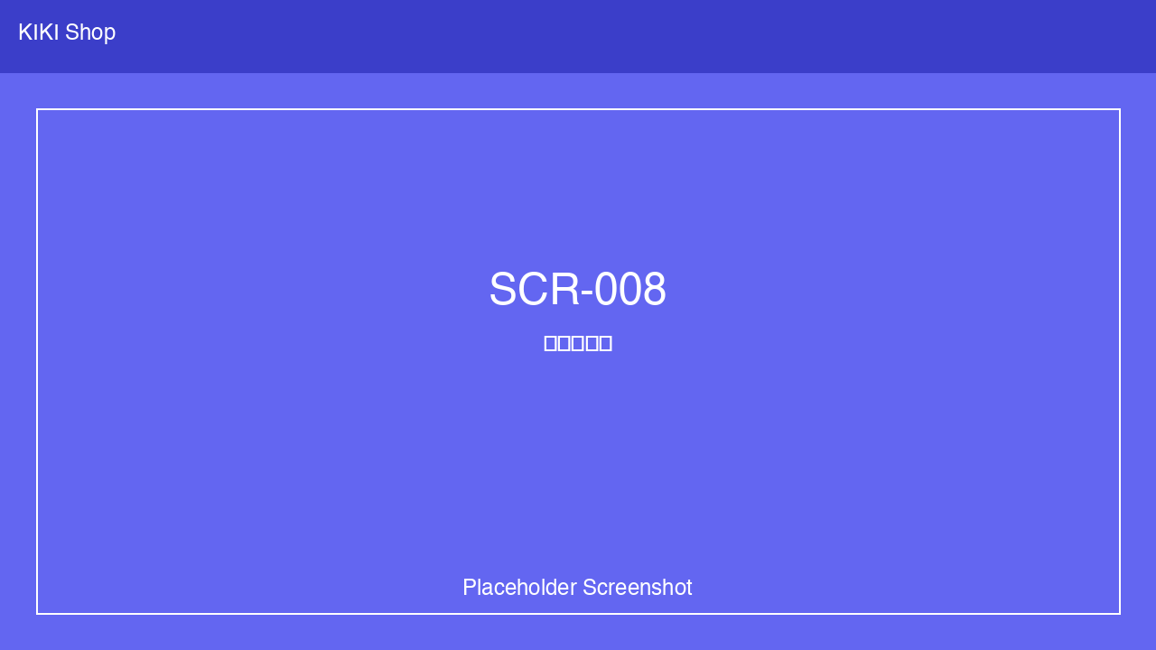
4. 화면상세
Description
8
SCR-008: 마이페이지
📑참고 | 화면 ID: SCR-008 화면명: 마이페이지
1 | 목적: 회원 정보 및 활동 내역 조회 URL: /mypage
2 | 프로세스 단계: 관리
3 | 기본 정보 - 화면 ID: SCR-008 - 화면명: 마이페이지 - 목적: 회원 정보 및 활동 내역 조회 - URL: - 진입 조건: 로그인 상태 - 이탈 조건: 다른 화면으로 이동 UI 구성 요소 | 요소 ID | 요소 유형 | 설명 | 표시 조건 CARD-0

Slide 28
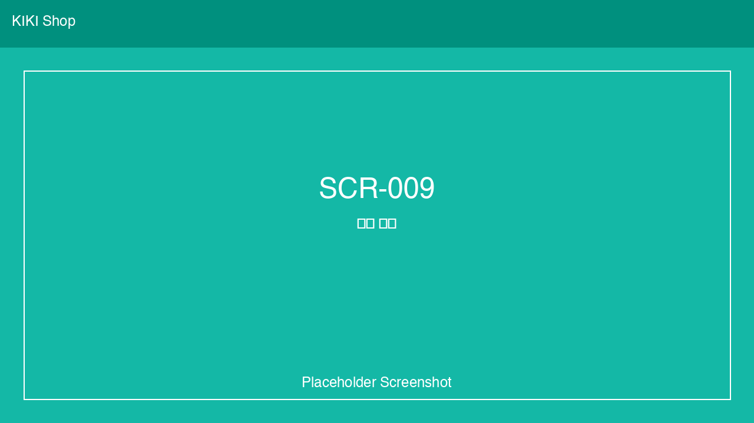
4. 화면상세
Description
9
SCR-009: 주문 내역
📑참고 | 화면 ID: SCR-009 화면명: 주문 내역
1 | 목적: 과거 주문 이력 조회 및 상태 확인 URL: /mypage/orders
2 | 프로세스 단계: 관리
3 | 기본 정보 - 화면 ID: SCR-009 - 화면명: 주문 내역 - 목적: 과거 주문 이력 조회 및 상태 확인 - URL: - 진입 조건: 로그인 상태 - 이탈 조건: 다른 화면으로 이동 UI 구성 요소 | 요소 ID | 요소 유형 | 설명 | 표시 조건 FOR

Slide 29
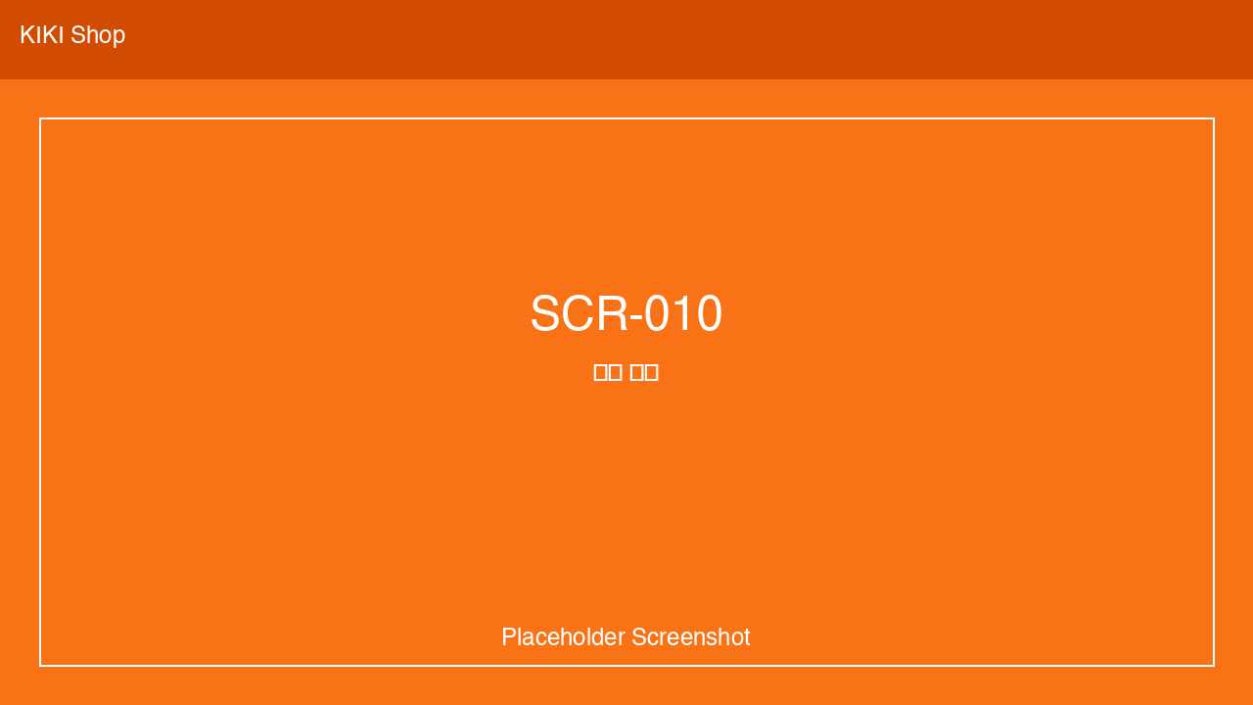
4. 화면상세
Description
10
SCR-010: 검색 결과
📑참고 | 화면 ID: SCR-010 화면명: 검색 결과
1 | 목적: 키워드 기반 상품 검색 결과 표시 URL: /search
2 | 프로세스 단계: 탐색
3 | 기본 정보 - 화면 ID: SCR-010 - 화면명: 검색 결과 - 목적: 키워드 기반 상품 검색 결과 표시 - URL: - 진입 조건: 검색어 입력 - 이탈 조건: 상품 클릭 또는 다른 검색 UI 구성 요소 | 요소 ID | 요소 유형 | 설명 | 표시 조건

Slide 30
참고 문헌
• KIKI Shop PRD v1.0
• 결제 연동 가이드 (KG이니시스)
• UI/UX 디자인 시스템 v2.0

Slide 31
End of document

